Slide 1
РЕЛЬЕФЫ ЗЕМНОЙ
ПОВЕРХНОСТИ
(ГОРЫ)
2 «А» класс
Арен кирилл

Slide 2
ГОРЫ
Возвышенные участки земной поверхности, круто поднимающиеся над окружающей местностью
Чаще всего горы располагаются рядами – горными хребтами

Slide 3
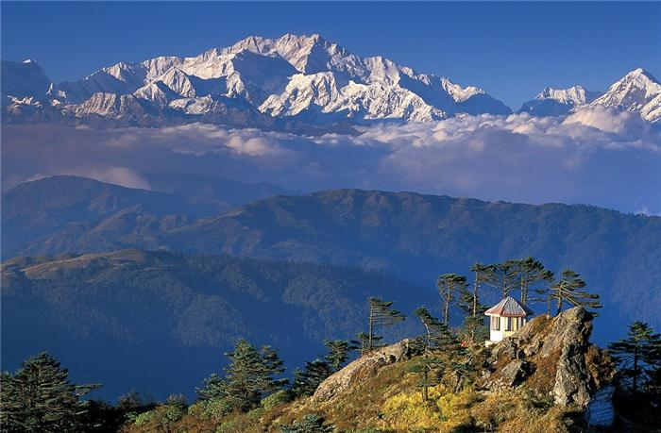
ГИМАЛАИ
Высочайшая горная система земного шара. Расположена на территории Индии, Китая, Непала и Пакистана.
Гора Джомолунгма (Эверест) – высочайшая вершина мира –
8848 м

Slide 4
АЛТАЙСКИЕ ГОРЫ
Самые высокие горы в Сибири. Расположены на границе России, Монголии, Китая и Казахстана
Гора Белуха – самая высокая вершина Горного Алтая –
4506 м

Slide 5
УРАЛЬСКИЕ ГОРЫ
Лежат между Восточно-Европейской и Западно-Сибирской равнинами. Уральские горы считаются границей между двумя частями света – Европой и Азией.
Самая высокая гора – Народная – 1895 м

Slide 6
КАВКАЗСКИЕ ГОРЫ
Горная система между Чёрным, Азовским и Каспийским морями.
Известные вершины – Эльбрус и Казбек покрыты вечными снегами и ледниками
Гора Эльбрус (5642 м)
Гора Казбек (5033 м)

